Slide 1
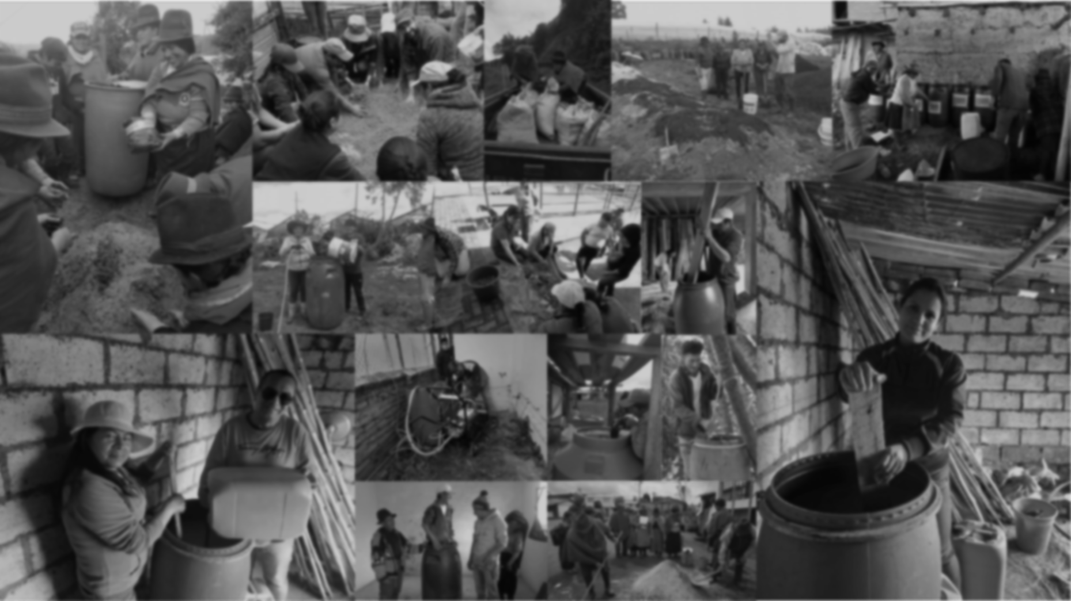




Bioinsumos líquidos orgánicos con énfasis en la región andina
Revisión del estado de conocimiento
Vanesa Ramos
Brendan O’Neill
14 de julio, 2020
Notes:
Revisión del estado de conocimiento sobre bioinsumos líquidos orgánicos con énfasis en la región andina
Bolivia, Ecuador y Perú

Slide 2
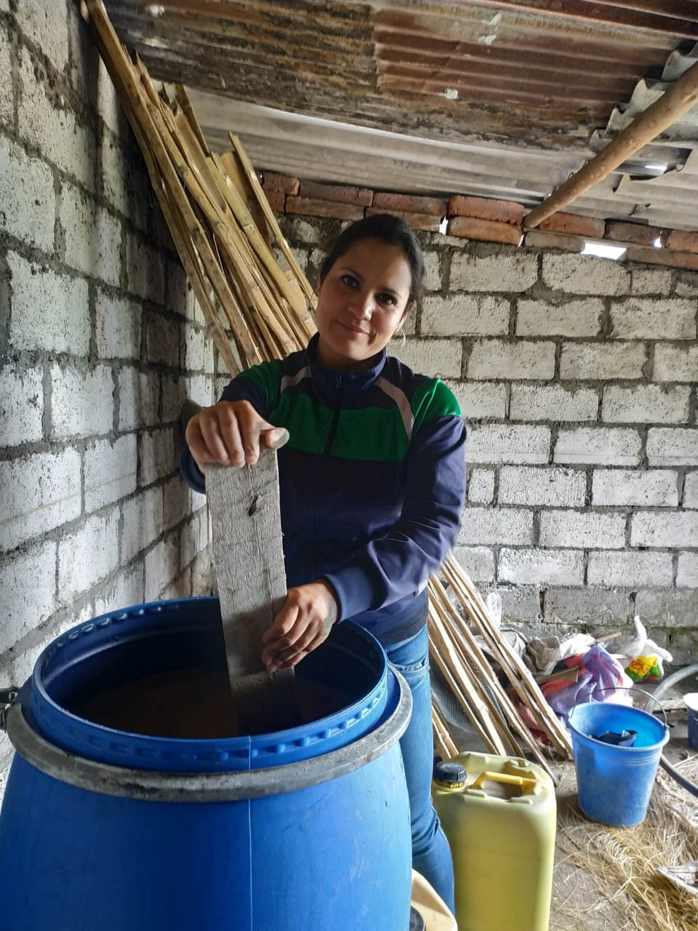
¿Qué veremos en esta presentación?
Pregunta e hipótesis
Metodología y área de studio
Alcances y resultados principales
Hallazgos de la revisión de la literatura
Percepciones de los agricultores: diversidad de bioles
Transmisión de conocimiento y factores de adopción
Conclusiones y hallazgos centrales
Recomendaciones y próximos pasos
Notes:
Introducción: 2-3 minutos – incluye motivación, objetivos, método y área de estudio
Pregunta central en revisión (~2 diapositivas ).
Definiciones y métodos - revisión y entrevistas (~2 diapositivas)
Análisis - 20 minutos
Hallazgos básicos de la revisión de la literatura: conceptos básicos: escala (global, regional), calidad del contenido, etc. (~ 1diapositiva)
Conocimiento obtenido de la revisión y lo que no encontramos (~1diapositiva).
Análisis de la información de la revisión: contenido de nutrientes, etc. (~3-4 diapositivas)
Análisis de información de entrevistas …. (~3-4 diapositivas)
Conclusiones y hallazgos centrales (síntesis) – 5 minutos (~3 diapositivas)
Recomendaciones y próximos pasos – 2 minutos

Slide 3

Pregunta
¿Cuál es el estado del conocimiento sobre bioinsumos líquidos, principalmente bioles, en la región andina de Perú, Ecuador y Bolivia en:
la literatura blanca y gris?
el uso actual?

Slide 4
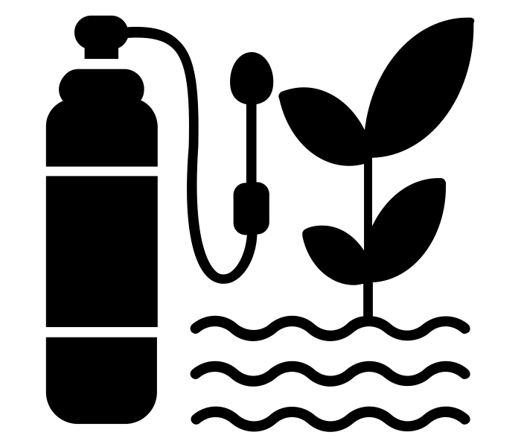
Hipótesis
La hipótesis de trabajo que comparten los actores involucrados en esa propuesta es que no hay suficiente investigación básica o aplicada sobre los fertilizantes biológicos fermentados y otros insumos biológicos (biofertilizantes, quelatos, caldos minerales, preparaciones aeróbicas).
El uso de bioles es difundido entre agricultores familiares agroecológicos en la región andina.

Slide 5
Objetivo
Realizar una revisión del estado del conocimiento de los bioinsumos líquidos y, en particular, de los bioles en la región andina de Bolivia, Ecuador y Perú, a través de una revisión bibliográfica y una investigación socioecológica.
Componente de revisión bibliográfica
Componente socioecológico

Slide 6
¿Cómo lo hacemos?
Identificación de experiencias y actores
Entrevistas a expertos
Mapas de actores
Entrevistas a agricultores y promotores
Sistematización – matriz de contenidos
Análisis de contenido
Selección de términos y bases de datos
Revisión sistemática
Análisis y evaluación de heterogeneidad
Interpretación de resultados
Componente de revisión bibliográfica
Componente socioecológico

Slide 7
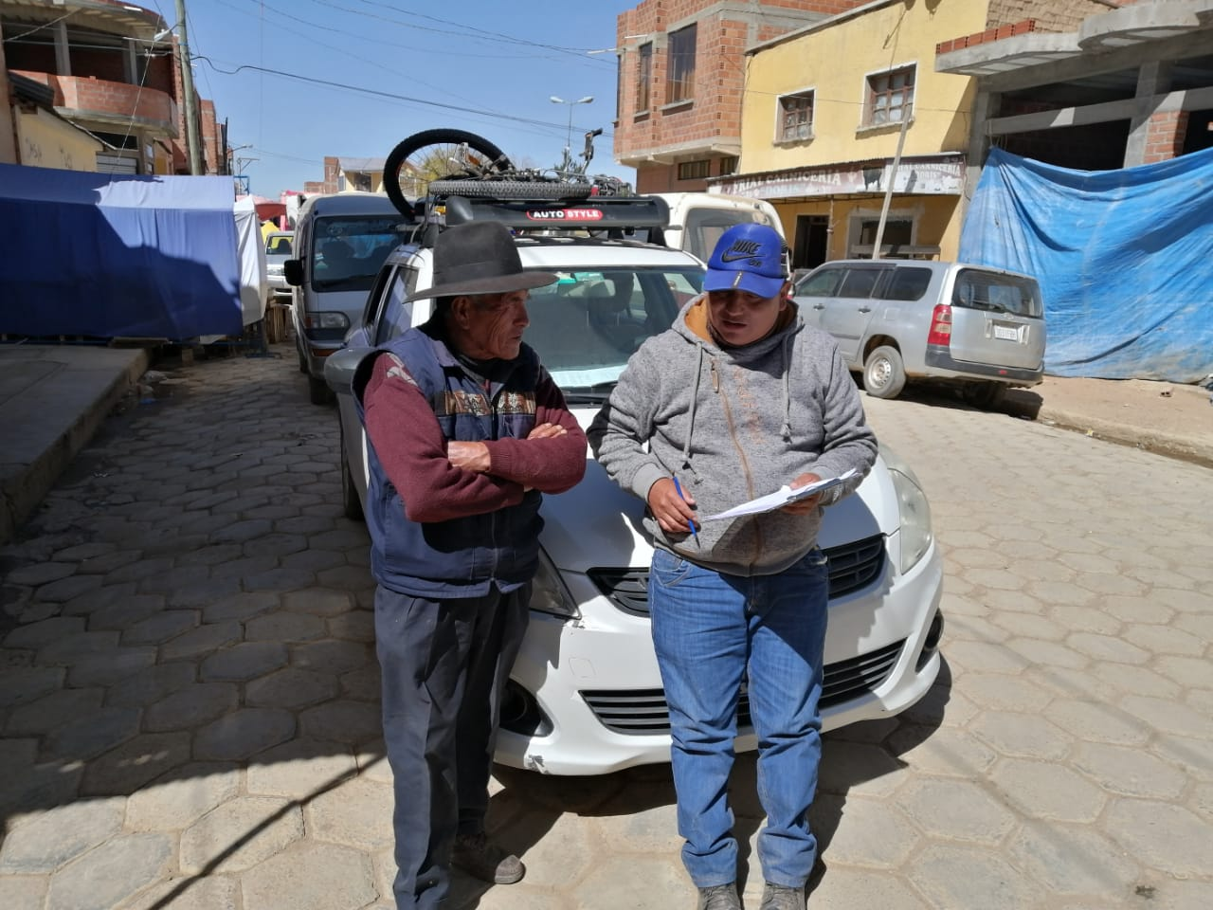
Efecto COVID-19
Adaptación de cronograma y de herramientas metodológicas
Entrevistas telefónicas
Soluciones creativas

Slide 8

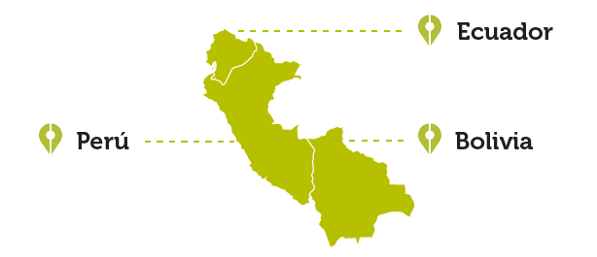
Área de estudio: revisión bibliográfica
Notes:
Para la revisión bibliográfica serían los Andes de Ecuador, Perú y Bolivia. Para el componente socioecológico (entrevistas) serían las provincias de Pichincha y Azuay en Ecuador, Huanuco, Lima y Ancash en Perú, y La Paz, Cochabamba y Oruro en Bolivia, siempre por encima de los 2500 msnm (

Slide 9
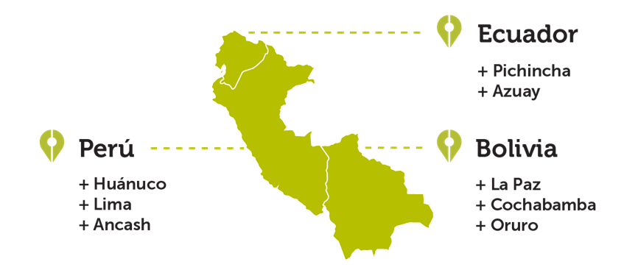
Área de estudio: investigación socioecológica
*Por encima de los 2500 msnm

Slide 10
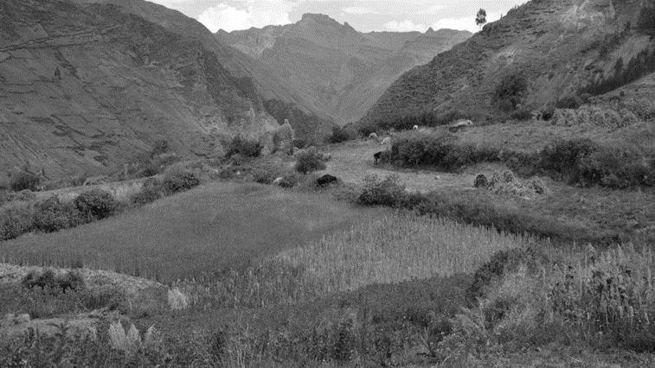
Análisis de investigación
Notes:
Análisis
Hallazgos básicos de la revisión de la literatura
Conocimiento obtenido de la revisión y lo que no encontramos
Análisis de la información de la revisión
Análisis de información de entrevistas
Conclusiones y hallazgos centrales
Recomendaciones y próximos pasos

Slide 11
Tipología de insumos biológicos
Compostaje, estiércol, abono verde, extractos de plantas/abono, caldos minerals etc.
Fermentación
Aeróbico / Anaeróbico
Inóculo puro, combinados, enriquecidos
Bio-insumo
Biol
Biofertilizante

Slide 12
Hoy vamos enfocarnos en los bioles
Biol
Estudios al nivel global
En los Andes:
14 artículos
15 manuales
43 tesis
… otro material
95 Entrevistas:
57 agricultores
23 promotores y técnicos
15 expertos
Un análisis de componentes de diferentes bioles
Una revisión de la diversidad socioecológico de la elaboración y uso de bioles

Slide 13

Al nivel global…
Un 'biol' se asemeja a la digestión anaeróbica de biosólidos como el estiércol, para producir biogas.
Estiercol,
Residuos de plantas, Basura organica
Biogas
Un resumen de estudios de este proceso puede informar cómo pensar en los bioles.
Notes:
• Una tecnología distinta es el biol. (definición). La idea de este tipo de proceso fermentado como una adición para ayudar a la salud de las plantas y el suelo es global, y ocurre en muchos contextos agroecológicos. Existe una gran cantidad de literatura sobre este tipo de preparaciones. La mayor cantidad [introduce nutrientes y actividad funcional]. La mayor cantidad en la preparación y aplicación en el campo de productos de digestión anaeróbica, principalmente de biosólidos como el estiércol. [decir una palabra sobre ingredientes bioactivos.

Slide 14
Al nivel global…
Carbohidratos, proteinas, micronutrientes
NH₄⁺
CH₄ + CO₂
C, N, P, K, S, Mg, Ca, Fe, etc.
C:N
pH
≈ P, K, Mg, Ca, Fe, micro-nutrientes
La forma de nutrientes depende del pH y de ingredientes iniciales.
Notes:
• Una tecnología distinta es el biol. (definición). La idea de este tipo de proceso fermentado como una adición para ayudar a la salud de las plantas y el suelo es global, y ocurre en muchos contextos agroecológicos. Existe una gran cantidad de literatura sobre este tipo de preparaciones. La mayor cantidad [introduce nutrientes y actividad funcional]. La mayor cantidad en la preparación y aplicación en el campo de productos de digestión anaeróbica, principalmente de biosólidos como el estiércol. [decir una palabra sobre ingredientes bioactivos.

Slide 15
El ‘biol la región Andina, el ‘Biol’ es distinto
Estiércol
Vaca
Llama
Cuy
Vacuno
Alpaca
Gallina
Cerdo
Conejo
Oveja
Caballo
Cabra de corral

Slide 16
El ‘biol’ en la región andina
Plantas
Alfalfa
Vicia sativa
Altamisa
Ortiga
Hoja de tuna
Plátano
Avena
Tarwi
Muña
Rocoto
Paja de trigo
Macuna
Panca de maíz
Hierba luisa
Mastrante
Rosa de muerto
Trébol
Cebolla
Ajo
También verdes, picadas; restos de frutas, restos de hortalizas, hojas de bosque, basura de cocina, torta de soya, follaje de haba, césped…
Notes:
• ¿Qué pasa con el contexto andino? Encontramos un uso generalizado de Bioles, pero pocos estudios controlados, y una cantidad muy pequeña de trabajo publicado en revistas revisadas. Sin embargo, existe una gran cantidad de documentación y elaboración de bioles en material de divulgación (manuales, etc.) y tesis universitarias. Estos son resultados de manuales y tesis ... Estos son los ingredientes ... La pregunta es cómo comparar estas bioles. ¿Qué importa y en qué contextos? [Piense en cómo superponerse con las discusiones de la entrevista ...

Slide 17
El ‘biol la región Andina
Otros
Inóculos
Leche | Fertilizante (N,P,K) | Guano de isla
Suero de leche | Humus de lombriz | Roca fosforica
Yogurt | Cascar de huevo | Orina fermentada
Melaza | Te | Varios minerals
Chancaca | Sal | Extracto de compostaje
Azucar | Orina de vaca | Sal de ganado
Azucar rubia | Borax | Yeso
Ceniza de madera | Sangre | Arroz cocido
Ceniza de estiercol | Restos de hígado | Caldo de carne
Harina de pescado | Harina de huesos | Zeolita
Vicera de pescado | Rizosfera de bosque | Miel
Polvo de rocas | Residuos pecuarios
Levadura
Suelo
Chicha
de biol viejo
Contenido de ruminal
Varios Prod. Comerciales Sin inóculo
Promedio: > 9 ingredientes
Rango de pH 3.59 hasta 9.40
Notes:
• ¿Qué pasa con el contexto andino? Encontramos un uso generalizado de Bioles, pero pocos estudios controlados, y una cantidad muy pequeña de trabajo publicado en revistas revisadas. Sin embargo, existe una gran cantidad de documentación y elaboración de bioles en material de divulgación (manuales, etc.) y tesis universitarias. Estos son resultados de manuales y tesis ... Estos son los ingredientes ... La pregunta es cómo comparar estas bioles. ¿Qué importa y en qué contextos? [Piense en cómo superponerse con las discusiones de la entrevista ...

Slide 18
¿Cómo comparar preparaciones tan diversas?
Esta diversidad nos presenta desafíos para hacer comparaciones entre los bioles -cualidades (nutrientes, pH, C:N etc.) y función con cultivos plantas o en el suelo.
Con la información que colectamos, decidimos explorar la literatura para estimar el valor nutritivo de cada componente para estandarizar una comparación
Notes:
• Primero algunas observaciones. 1) La formulación de bioles puede ser de bajo costo, especialmente si resultan en un beneficio agroecológico para la salud de las plantas y el suelo. 2) en lugar de ingredientes especializados, un biol puede elaborarse a partir de materiales de origen local 3) la diversidad de este material puede variar mucho según el contexto.
….emfatizar lo que tienen en comun
• De hecho, encontramos esta amplia diversidad de bioles en la literatura. ¿Cómo comparar todo esto? ¿Qué importa desde un punto de vista socioecológico, desde un punto de vista agroecológico, desde un punto de vista agronómico?

Slide 19
Conversión y comparación de un biol
8 KG
Bosta freca de gallinas
2 KG
Panela
1KG
Ceniza
5KG
Alfalfa
150 litros
agua
Biol 1:
+
+
+
+
10 KG
Bosta freca de vaca
5KG
Bosta seca de cuy
2KG
Melaza
1KG
Harina de rocas
125 litros
agua
Biol 2:
+
+
+
+
Conversión: valor de los nutrientes en cada componente su densidad, la dilución final del biol
 | Carbono (Kg) | Nitrógeno (Kg) | Fósforo (Kg) | C:N
Biol 1 | 5 | 0.75 | 0.5 | 6.67
Biol 2 | 8.5 | 1.21 | 0.85 | 7.02

Slide 20
¿Cómo comparar prepraciones tan diversas?
ESTIMACIÓN DE CONCENTRACIÓN CRUDA DE NUTRIENTES
EN BIOLES (N=34, de manuales y tesis)
 | ppm
N | P | K | C:N
4722 | 1218 | 1315 | 21.6 | Max
221.8 | 15.69 | 28.75 | 6.4 | Min
Los valores mínimos y máximos provienen de 6 bioles diferentes.
Notes:
• Fundamentalmente, la practicidad de un biol radica en su utilidad en contextos agronómicos. ¿Cómo comparar esto con tanta diversidad de preparativos? Decidimos analizar bioles basados ​​en la normalización de los contenidos basados ​​en nutrientes. Eso es para un ingrediente dado: puede tener cierto contenido de N, cierto contenido de P, cierta relación C: N. Calculamos estas variables para los diferentes ingredientes en bioles y luego intentamos comparar su valor nutritive.
NOTA: Para esta diapositiva y la proxima voy a intercambiar una grafica representando los numeros…

Slide 21
¿Cómo comparar prepraciones tan diversas?
ESTIMACIÓN DE CONCENTRACIÓN CRUDA DE NUTRIENTES
EN BIOLES (N=20) Fuente: PROSUCO, 2019
 | ppm
N | P | K | C:N
4049 | 1110 | 1238 | 20.1 | Max
274 | 11 | 30 | 9.1 | Min
Los valores mínimos y máximos provienen de 5 bioles diferentes
La gran variación se debe a la composición.
Notes:
• Fundamentalmente, la practicidad de un biol radica en su utilidad en contextos agronómicos. ¿Cómo comparar esto con tanta diversidad de preparativos? Decidimos analizar bioles basados ​​en la normalización de los contenidos basados ​​en nutrientes. Eso es para un ingrediente dado: puede tener cierto contenido de N, cierto contenido de P, cierta relación C: N. Calculamos estas variables para los diferentes ingredientes en bioles y luego intentamos comparar su valor nutritive.
NOTA: Para esta diapositiva y la proxima voy a intercambiar una grafica representando los numeros…

Slide 22
Hallazgos de la revisión de literatura
Hay una literatura de digestión anaeróbica que ofrece una perspectiva de análisis de bioles
Encontramos que existe una enorme diversidad de ‘recetas’/elaboraciones de bioles – principalmente en la literature ‘gris’
Es necesario estandarizar el análisis de bioles para compara entre preparaciones

Slide 23
Conversión y comparación de un biol
8 KG
Bosta
2 KG
Panela
1KG
Ceniza
5KG
Alfalfa
150 litros
agua
Biol 1:
+
+
+
+
Procesos y parámetros
Análisis de ingredientes
pH de biol
Conductividad
10 KG
Bosta 1
5KG
Bosta 2
2KG
Melaza
1KG
Harina de rocas
125 litros
agua
Biol 2:
+
+
+
+
+
Estandarizar análisis de componentes
Incorporar agronomía
Ajustar biol según diferentes suelos, un presupuesto de nutrientes
Dependiendo el cultivo
 | C | N | P | C:N
Biol 1 | 5 | 0.75 | 0.5 | 6.67
Biol 2 | 8.5 | 1.21 | 0.85 | 7.02

Slide 24
¿Cómo comparar preparaciones tan diversas?
Analizar los bioles de esta manera nos permite estandarizar su composición, y nos proporciona data comparable
Igual, en el análisis socioecológico se observa una diversidad de recetas y preparaciones

Slide 25

Diversidad de formulaciones en bioles
Agua
100%
*De vertiente, lluvia o potable sin cloro.
*Chancaca o azúcar rubia como reemplazo

Slide 26
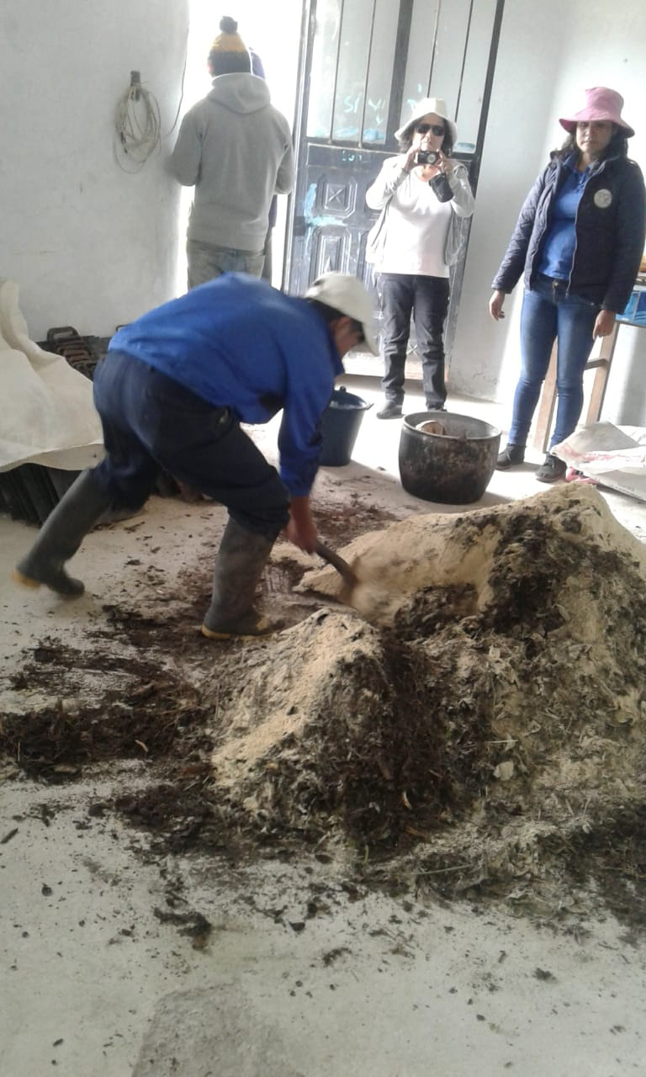
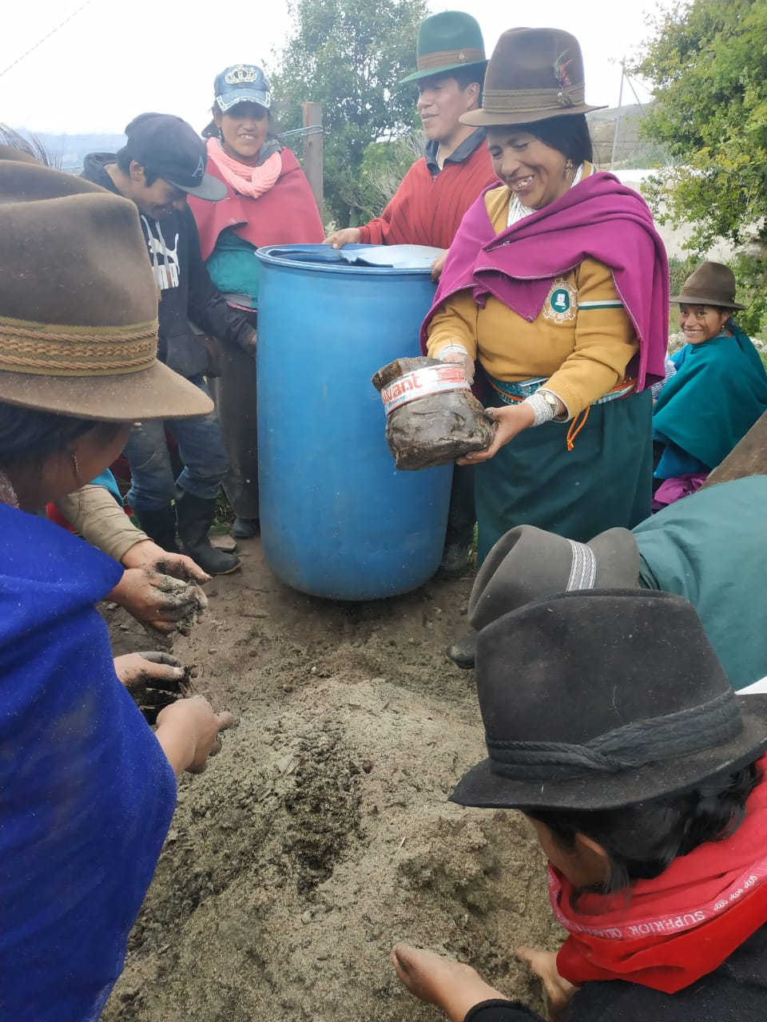
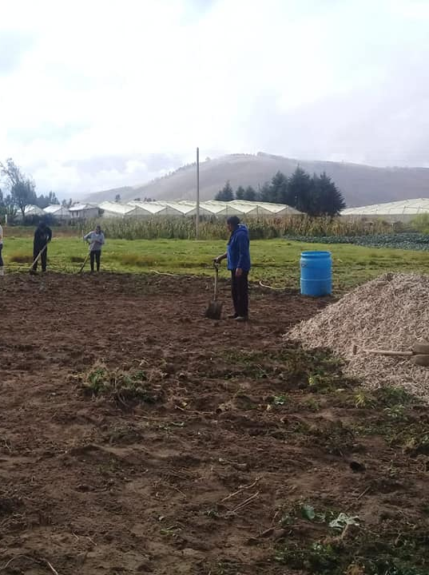
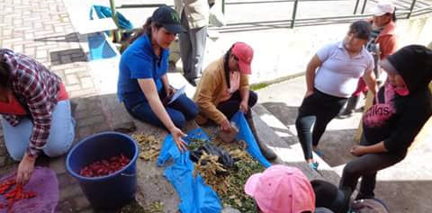

Diversidad en procesos de fermentación
La formulación y el proceso se adaptan a las condiciones.
Tiempo de fermentación
Altitud

Slide 27
Percepciones sobre impactos y beneficios
IMPACTOS
Plantas más vigorosas
Mejora en producción (calidad y cantidad)
Mejora en suelo
Disminución de enfermedades y plagas
Atracción de insectos y polinizadores
BENEFICIOS
Salud
Ingresos económicos
Cuidado de medio ambiente

Slide 28
Transmisión de conocimiento
FASE 1
De promotor a agricultor
FASE 2
De campesino a campesino
Factores determinantes:
“Ver para creer”
Motivación personal
Acompañamiento en el proceso
Adaptación al contexto socioeconómico

Slide 29

Factores de uso
Transmisión de conocimiento con demostración
Interés personal asociado a situación individual
Paciencia vs. facilismo
Empoderamiento
Bajo costo y simplicidad del proceso
Limitante: materiales
Valoración de productos en el mercado

Slide 30
Mapa de actores
SECTOR PÚBLICO
Direcciones Tecnicas de MAG
COMUNIDADES CAMPESINAS
Agricultor familiar convencional
Ganaderos agroecológicos
Gobierno local
Asoc. De productores
ECAs
Productores agroecológicos
Uso de bioles en agroecología
Productor especializado
ONGs locales
Biofábricas
ONGs internacionales
Agroindustria orgánica
Investigadores independientes
Escuelas
Universidades
SECTOR PRIVADO
SOCIEDAD CIVIL, ACADEMIA COOPERACIÓN

Slide 31
Hallazgos y observaciones hasta este punto…
Existe una amplia diversidad y variabilidad en la formulación y elaboración de bioles en las provincias evaluadas
Los agricultores entrevistados perciben que el biol tiene impactos positivos en la planta, el suelo y la producción
La metodología de aprendizaje de campesino a campesino y la demostración en campo son las herramientas capacitación que han demostrado mayor eficiencia en las provincias estudiadas

Slide 32
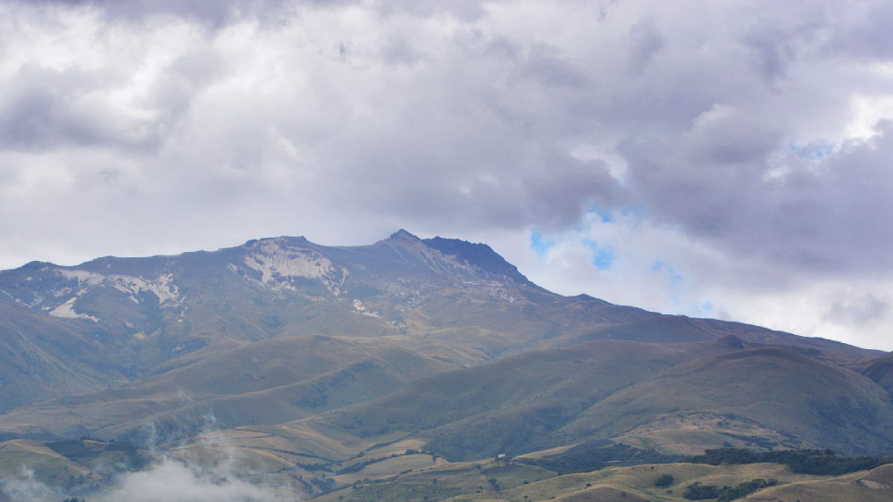
Consideraciones finales
Notes:
Análisis
Hallazgos básicos de la revisión de la literatura
Conocimiento obtenido de la revisión y lo que no encontramos
Análisis de la información de la revisión
Análisis de información de entrevistas
Conclusiones y hallazgos centrales
Recomendaciones y próximos pasos

Slide 33
Consideraciones hasta este punto…
Los bioles son muy diversos, lo cual permite su elaboración y aplicación en diferentes contextos. Sin embargo, esta condición también dificulta análisis comparativos.
Es mejor pensar en términos de procesos, para determinar la trayectoria de la fermentación y sus productos.
La estandarización de datos sobre los componentes y parámetros del proceso de elaboración permiten realizar comparaciones y es una herramienta para adaptar los bioles a diferentes necesidades.

Slide 34
Hallazgos y observaciones hasta este punto…
Existe amplia evidencia empírica acerca de la eficacia del uso de bioles que debe ser apoyada con investigación científica.
Los desafíos en el proceso de elaboración de bioles presentes en zonas más altas pueden ser contrarrestados con acciones que incrementen el valor de los productos agroecológicos en el mercado local.
Los gobiernos locales y las ONGs han tenido un papel determinante en la difusión y promoción de esta práctica en las provincias evaluadas.

Slide 35
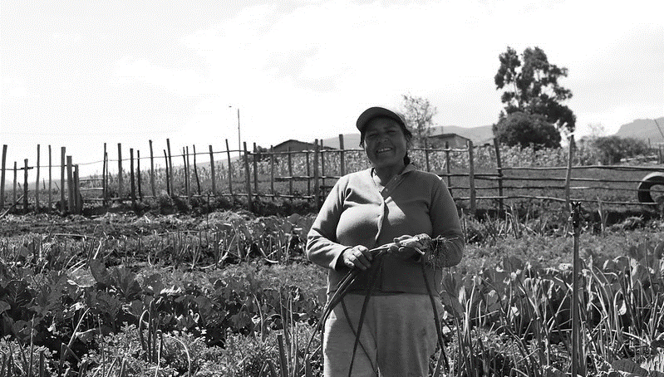
¿Qué aprendimos de esto?
Notes:
Análisis
Hallazgos básicos de la revisión de la literatura
Conocimiento obtenido de la revisión y lo que no encontramos
Análisis de la información de la revisión
Análisis de información de entrevistas
Conclusiones y hallazgos centrales
Recomendaciones y próximos pasos

Slide 36
¿Qué aprendimos de esto?
El uso de biol es una práctica eficiente para extraer nutrientes y reutilizar recursos orgánicos en sistemas agroecológicos.
El potencial del uso de bioles está en su versatilidad, facilidad para el proceso y bajo costo, así como en el valor y beneficios percibidos por los agricultores que lo aplican.

Slide 37
¿Qué aprendimos de esto?
Es recomendable realizar estudios controlados en campo que evalúen: (1) formulación, (2) procesos y parámetros de fermentación, (3) aplicación en diversos cultivos y suelos.
El uso biol empodera al pequeño agricultor al disminuir su dependencia de insumos externos.

Slide 38
¿Qué aprendimos de esto?
La nuevas condiciones de incertidumbre por COVID nos impulsan a valorizar y potenciar los sistemas alimentarios locales en busca de autonomía y seguridad. En esta época, prácticas como el uso de biol contribuyen al fortalecimiento de estos sistemas.

Slide 39
Agradecimientos
Comité científico-técnico:
  Luis Galarza Romero (Universidad ESPOL, Ecuador)
  Juan Fran López, (España)
  Rémi Thinard (Symbiotik, Ecuador-Francia)
  Steve Vanek (Universidad Estatal de Colorado, Estados Unidos)
  Sara Latorre Tomás (FLACSO, Ecuador)
  Laurence Maurice (IRD, Francia)
  Equipo:
  Nataly Pinto (Rikolto, Ecuador)
  José Calán (Universidad Central de Ecuador)
  Fiorella Barraza Castelo (Universidad de Alberta, Canadá)
  Juan Morales (Bolivia)
  Julio De La Cruz (Perú)
  Mario Wayllas (Ecuador)

Slide 40
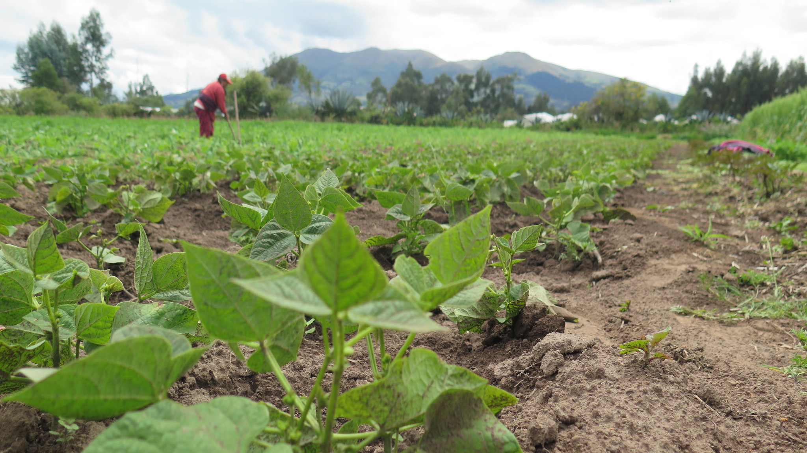
Vanesa Ramos
Investigadora Rikolto
Email: vanesa.ramos@rikolto.org
Brendan O’Neill
Investigador Universidad de Michigan
Email: obrendan@umich.edu
www.rikolto.org/latinoamerica
www.flacso.edu.ec
www.espanol.umich.edu

